Slide 1






CHÀO MỪNG QUÝ THẦY CÔ DỰ GIỜ TIẾT HỌC ÂM NHẠC 3
PHÒNG GD&ĐT DƯƠNG KINH
TRƯỜNG TIỂU HỌC HÒA NGHĨA
Giáo viên thực hiện: Lê Thị Thanh Tâm
NĂM HỌC: 2024 - 2025

Slide 2


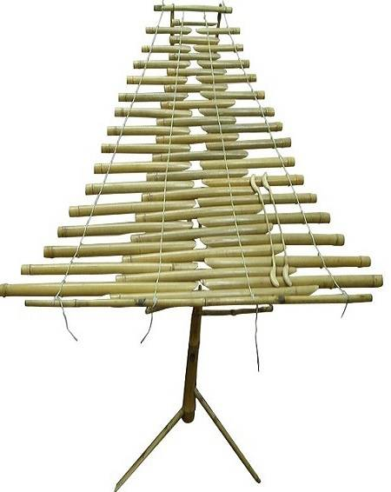
Trò chơi: Bức tranh bí ẩn
Mở mảnh ghép và đoán tên nhạc cụ
Đàn t’rưng

Slide 3

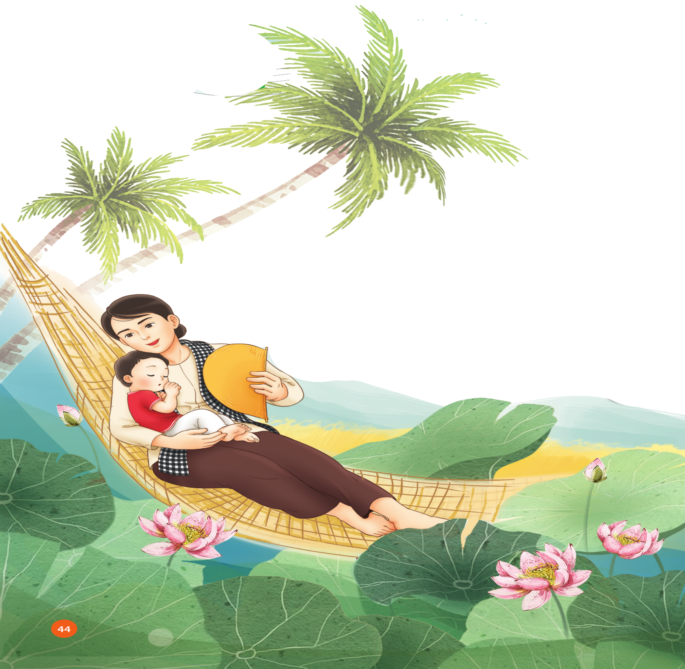




SUỐI ĐÀN T’RƯNG
NHỮNG KHÚC HÁT RU

Slide 4
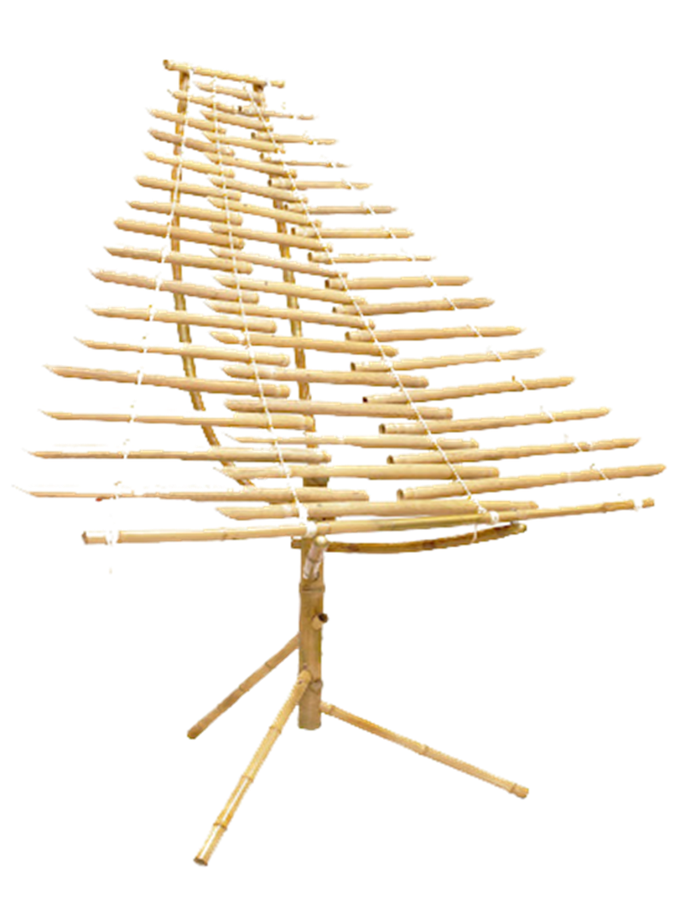
SUỐI ĐÀN T’RƯNG

Slide 5

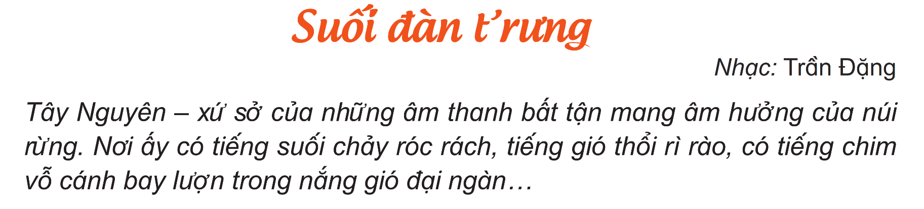
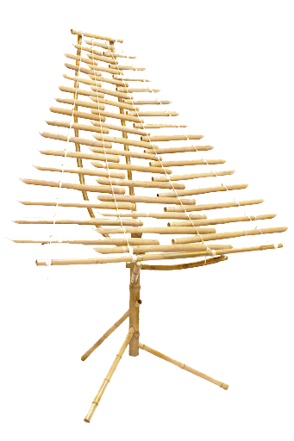

Slide 6


NHỮNG KHÚC HÁT RU

Slide 7


+ Câu 1: Bạn La hỏi mẹ điều gì?
+ Câu 2: Mẹ hát cho bạn La nghe câu hát ru ở miền nào?
+ Câu 3: Hát ru Bắc Bộ và hát ru Nam Bộ mở đầu bằng từ gì?
+ Câu 4: Bạn La biết thêm được điều gì về hát ru?

Slide 8
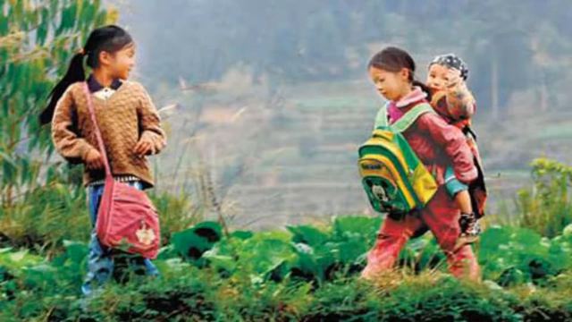
Bài hát Ru em – Dân ca Xê đăng ( Tây Nguyên)

Slide 9




GIỜ HỌC KẾT THÚC.
KÍNH CHÚC QUÝ THẦY CÔ GIÁO SỨC KHỎE, HẠNH PHÚC.

